Slide 1

NÁZEV ŠKOLY: ZŠ Podbořany, Husova 276, okr. Louny
AUTOR: Jaroslava Kudláčková
TEMA: Nábytek
ČÍSLO PROJEKTU:CZ.1.07/1.4.00/21.2975
NÁZEV: VY_32_INOVACE_614_AJ_nábytek

Slide 2
Anotace
Materiál je určen pro práci žáků ZŠ 1.stupeň – Anglický jazyk - 4. třída.
Procvičí si slovní zásobu na téma nábytek
Klíčová slova : table, chair, cupboard, drawer, plant, sofa, picture, television
Na posledním snímku žáci píší názvy nábytku. Po kliknutí na slovo si mohou ověřit správnost.
K prezentaci je nutný zvuk.
Po kliknutí na anglické slovo žáci uslyší správnou výslovnost.
Datum vytvoření: 29. 10. 2012

Slide 3
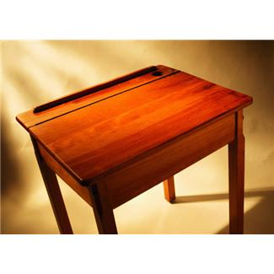
table
stůl

Slide 4
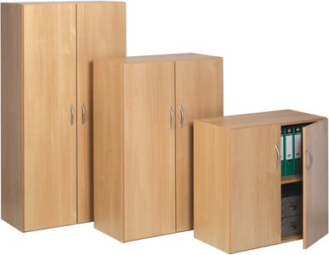
cupboard
Skříň s policemi

Slide 5
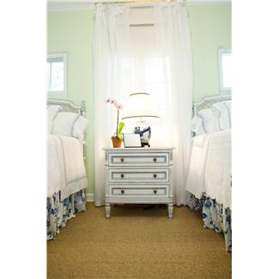
drawer
šuplík

Slide 6
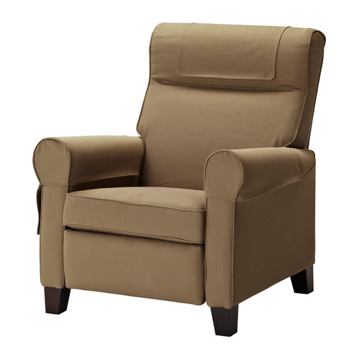
chair
křeslo

Slide 7
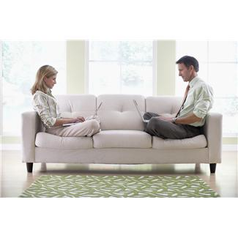
sofa
Pohovka
gauč

Slide 8
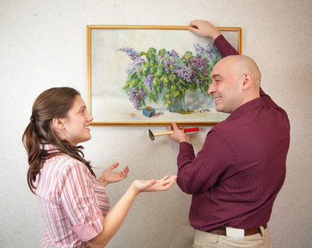
picture
obraz

Slide 9
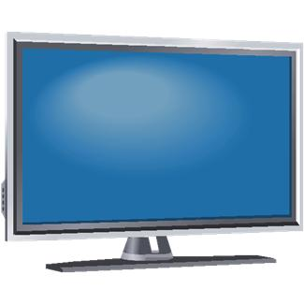
Television
televize

Slide 10
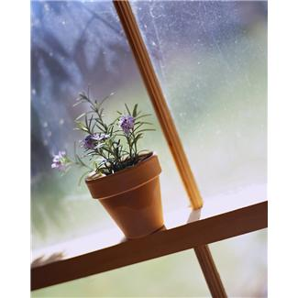
plant
rostlina

Slide 11
Říkej a piš anglicky
stůl
šuplík
skříň s policemi
křeslo
Pohovka, gauč
obraz
televize
rostlina
Po kliknutí na text se ti objeví snímek se správnou odpovědí ☺

Slide 12
POUŽITÉ ZDROJE
cz/images/results.aspx?qu=stůl&ex=1&origin=FX010132103#ai:MP900341474|
cz/images/results.aspx?qu=skříň&ex=1#ai:MP900430963|
/imgres?start=103&hl=cs&sa=X&biw=1280&bih=697&tbm=isch&prmd=imvns&tbnid=I4_5b46WmYfM8M:&imgrefurl
/imgres?hl=cs&sa=X&biw=1280&bih=697&tbm=isch&prmd=imvns&tbnid=h1i3-CJpDiYd7M:&imgrefurl
cz/images/results.aspx?qu=pohovka&ex=1&origin=FX010132103#ai:MP900430906|
imgres?start=104&hl=cs&sa=X&biw=1280&bih=697&tbm=isch&prmd=imvns&tbnid=ztc4YdVkIfEDIM:&imgrefurl
cz/images/results.aspx?qu=televize&ex=1&origin=FX010132103#ai:MC900432517|
cz/images/results.aspx?qu=rostlina&ex=1&origin=FX010132103#ai:MP900399850|mt:2|
zvuky: http://slovnik.seznam.cz/cz-en

